Slide 1

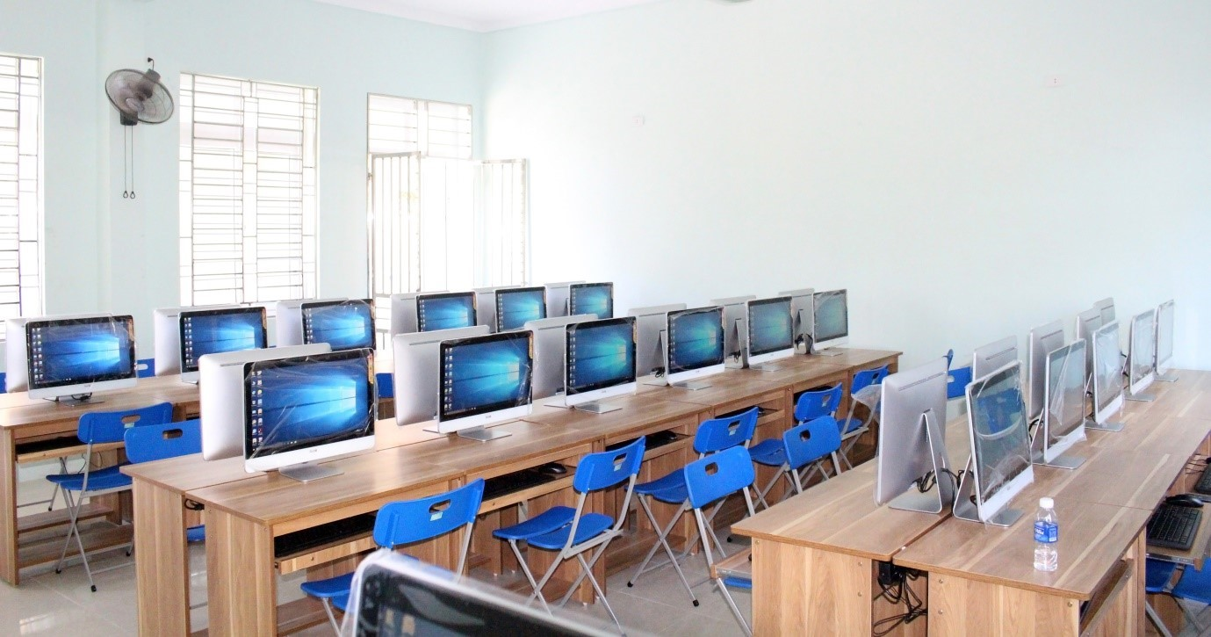

Chào mừng tất cả các bạn lớp 5
tuần 18
BÀI 5:
ĐẶT THÔNG SỐ CHUNG CHO
CÁC TRANG TRÌNH CHIẾU

Slide 2


KIỂM TRA BÀI CŨ

Slide 3

MỤC TIÊU BÀI HỌC
- Lựa chọn được phông chữ thích hợp trong các trang trình chiếu;
- Lựa chọn được màu nền cho các trang trình chiếu;
- Đặt hình thức chung cho các trang trình chiếu, như hình minh họa, số trang

Slide 4
A. HOẠT ĐỘNG CƠ BẢN
1. Trang mẫu (Slide Master) là gì?
Hoạt động 1: Tạo trang mẫu
1. Muốn hiện thị Slide Master em nháy chuột vào thẻ nào?
2. Để tạo trang mẫu em thực hiên ra sao?
3. Thực hiện thao tác tạo trang mẫu?
Trang mẫu (Slide Master) là công cụ hữu hiệu giúp em chỉ cần thiết kế một lần cho tất cả các trang trình chiếu như phông chữ, cỡ chữ, màu chữ, hiệu ứng…

Slide 5

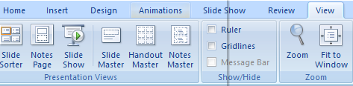
2. Tạo trang mẫu
Để tạo trang mẫu ta sẽ làm như thế nào?
Nháy vào thẻ View rồi chọn chức năng Slide Master

Slide 6
Hoạt động 2:
Điều chỉnh thông số cho trang mẫu
1. Trong trang mẫu gồm những thông số gì?
2. Có thể điều chỉnh các thông số nào?
3. Để kết thúc thao tác với trang mẫu em thực hiện như thế nào?
4. Làm sao để thay đổi nền trang mẫu?

Slide 7
Hoạt động 2: Điều chỉnh thông số cho trang mẫu
Trang mẫu gồm các thông số:
Tiêu đề trang trình chiếu; Nội dung trang trình chiếu;
Các thông số cuối trang.
2. Có thể thay đổi các thông số:
Điều chỉnh tiêu đề; Điều chỉnh nội dung;
Điều chỉnh các thông số cuối trang: số trang …. .
3. Để kết thúc thao tác với trang mẫu thực hiện:
Vào Slide Master / chọn Close Master View
4. Để kết thúc thao tác với trang mẫu thực hiện:
Vào Slide Master / chọn Background Styde

Slide 8
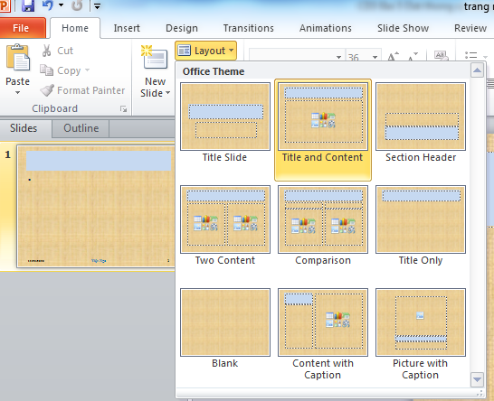
Xem trang mẫu:
Home / chọn Layout hoặc
New Slide

Slide 9
3. Điều chỉnh thông số cho trang mẫu:
a. Sau khi chọn Slide Master, màn hình sẽ xuất hiện trang trình chiếu số 1 (trang mẫu) bao gồm các phần:

Slide 10
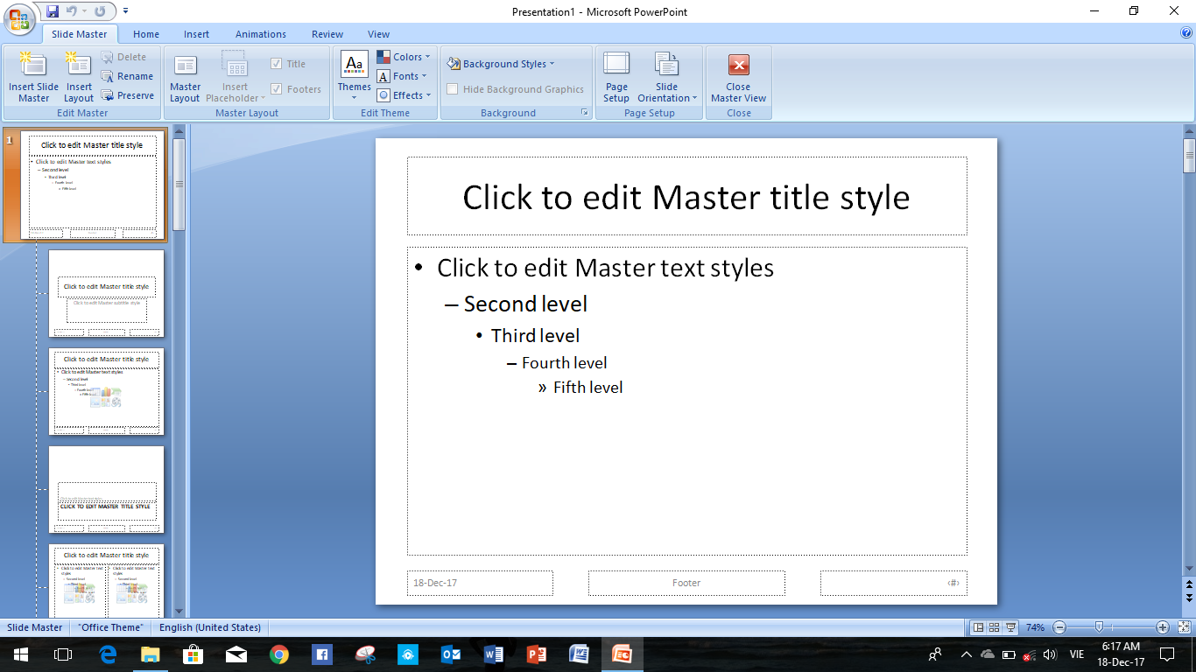
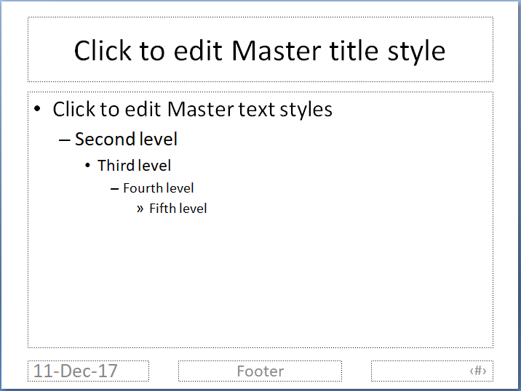
Điều chỉnh dòng tiêu đề
Điều chỉnh dòng nội dung
Điều chỉnh, ngày tháng, số trang…

Slide 11

3. Điều chỉnh thông số cho trang mẫu
b. Lần lượt điều chỉnh thông số về tiêu đề, nội dung, số trang, màu nền trang mẫu.
Chẳng hạn:
- Tiêu đề và nội dung đều dùng phông Times New Roman, màu xanh dương
- Chọn nền cho trang mẫu
- Để kết thúc các thao tác với trang mẫu, em hãy nháy chuột chọn Close Master View

Slide 12
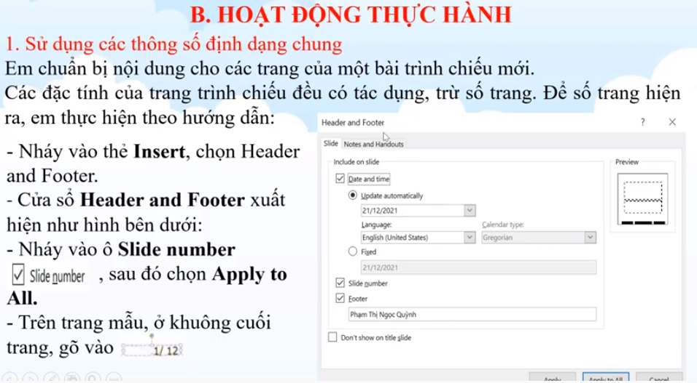
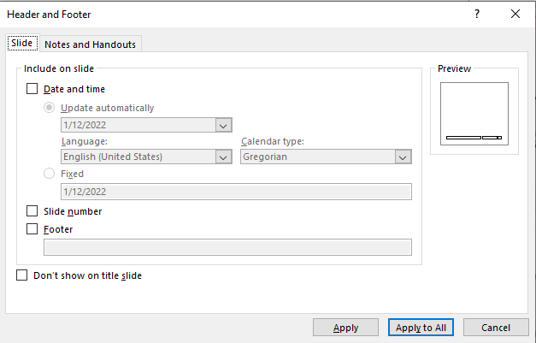

Slide 13


Slide 14
Bài tập
Em hãy tạo trang mẫu (Side Master)
Điều chỉnh thông số cho trang mẫu :
+ Tiêu đề trang trình chiếu: cỡ chữ 36, phông Time New Roman, màu xanh
+ Nội dung trang trình chiếu : phông chữ Time New Roman, cỡ chữ 32, màu đỏ.
+ Chọn màu nền cho trang mẫu.

Slide 15

GHI NHỚ
- Đặt thông số về hình thức, phông chữ … cho các trang trình chiếu sẽ giúp em có bài trình chiếu thể hiện thống nhất, có phong cách.
- Một số trang trong bài trình chiếu có thể có thông số đặc biệt, được xác định riêng.

Slide 16
Dặn Dò
Học thuộc phần ghi nhớ ?
Làm bài tập trong sách bài tập tin lớp 5. Bài 1,2,3 (trang 49,50,51)?

Slide 17
“Củng cố bài học”

Slide 18
Câu 1: Để tạo trang mẫu (Side Master), em thực hiện thao tác?
A. Vào thẻ Insert – Master
B. Vào thẻ View – Slide Master
C. Vào thẻ Insert – Slide Master
D. Vào thẻ Format – Slide Master

Slide 19

Câu 2: Sau khi đã chọn Slide Master, nội dung nào có thể điều chỉnh được?
A. Tiêu đề trang trình chiếu
B. Nội dung trang trình chiếu
C. Các thông tin ở cuối trang: số trang, ngày, tháng…
D. Tiêu đề trang trình chiếu, nội dung trang trình chiếu, các thông tin ở cuối trang: số trang, ngày, tháng…

Slide 20
Câu 3: Lợi ích của công cụ Slide Master:
A. Là công cụ hữu hiệu cho thiết kế 1 lần các trang trình chiếu
B. Tiết kiệm thời gian
C.Là công cụ hữu hiệu cho thiết kế 1 lần các trang trình chiếu; Tiết kiệm thời gian; Thao tác nhanh trong việc trình bày các trang trình chiếu.
D. Thao tác nhanh trong việc trình bày các trang trình chiếu.

Slide 21
Câu 4: Để thay đổi màu nền, em thực hiện các bước nào sau đây?
A. Vào thẻ Desingn – Background Styles
B. Vào thẻ Insert – Picture
C. Vào thẻ Insert – Background Styles
D. Vào thẻ Format – Clors

